Slide 1


PostAuto im Kanton Nidwalden
Verkehrskonferenz Nidwalden
02. Mai 2013
unterwegs

Slide 2
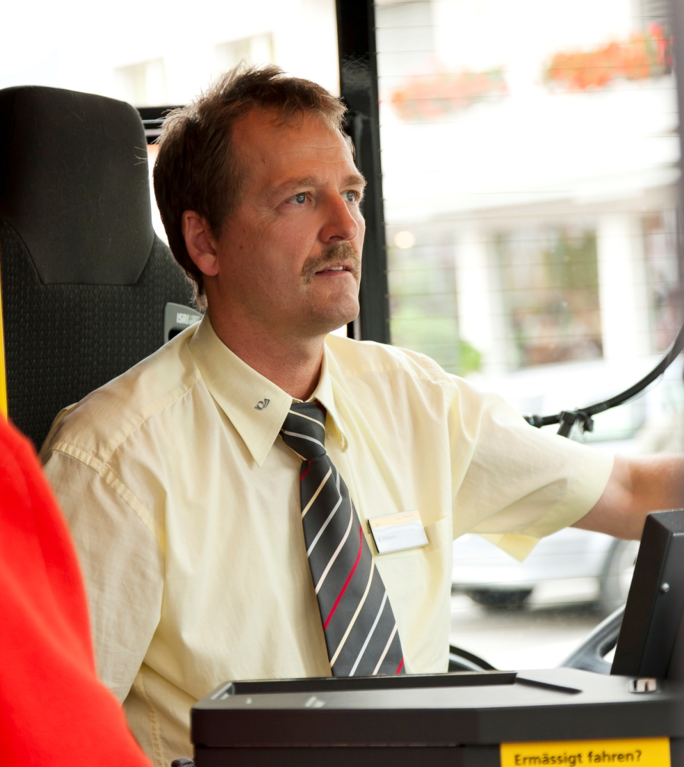
Verkehrskonferenz Nidwalden 2013
Themen
Fahrgastzahlen der letzten Jahre
Fahrzeugbeschaffungen
Fahrplan 2014

Slide 3
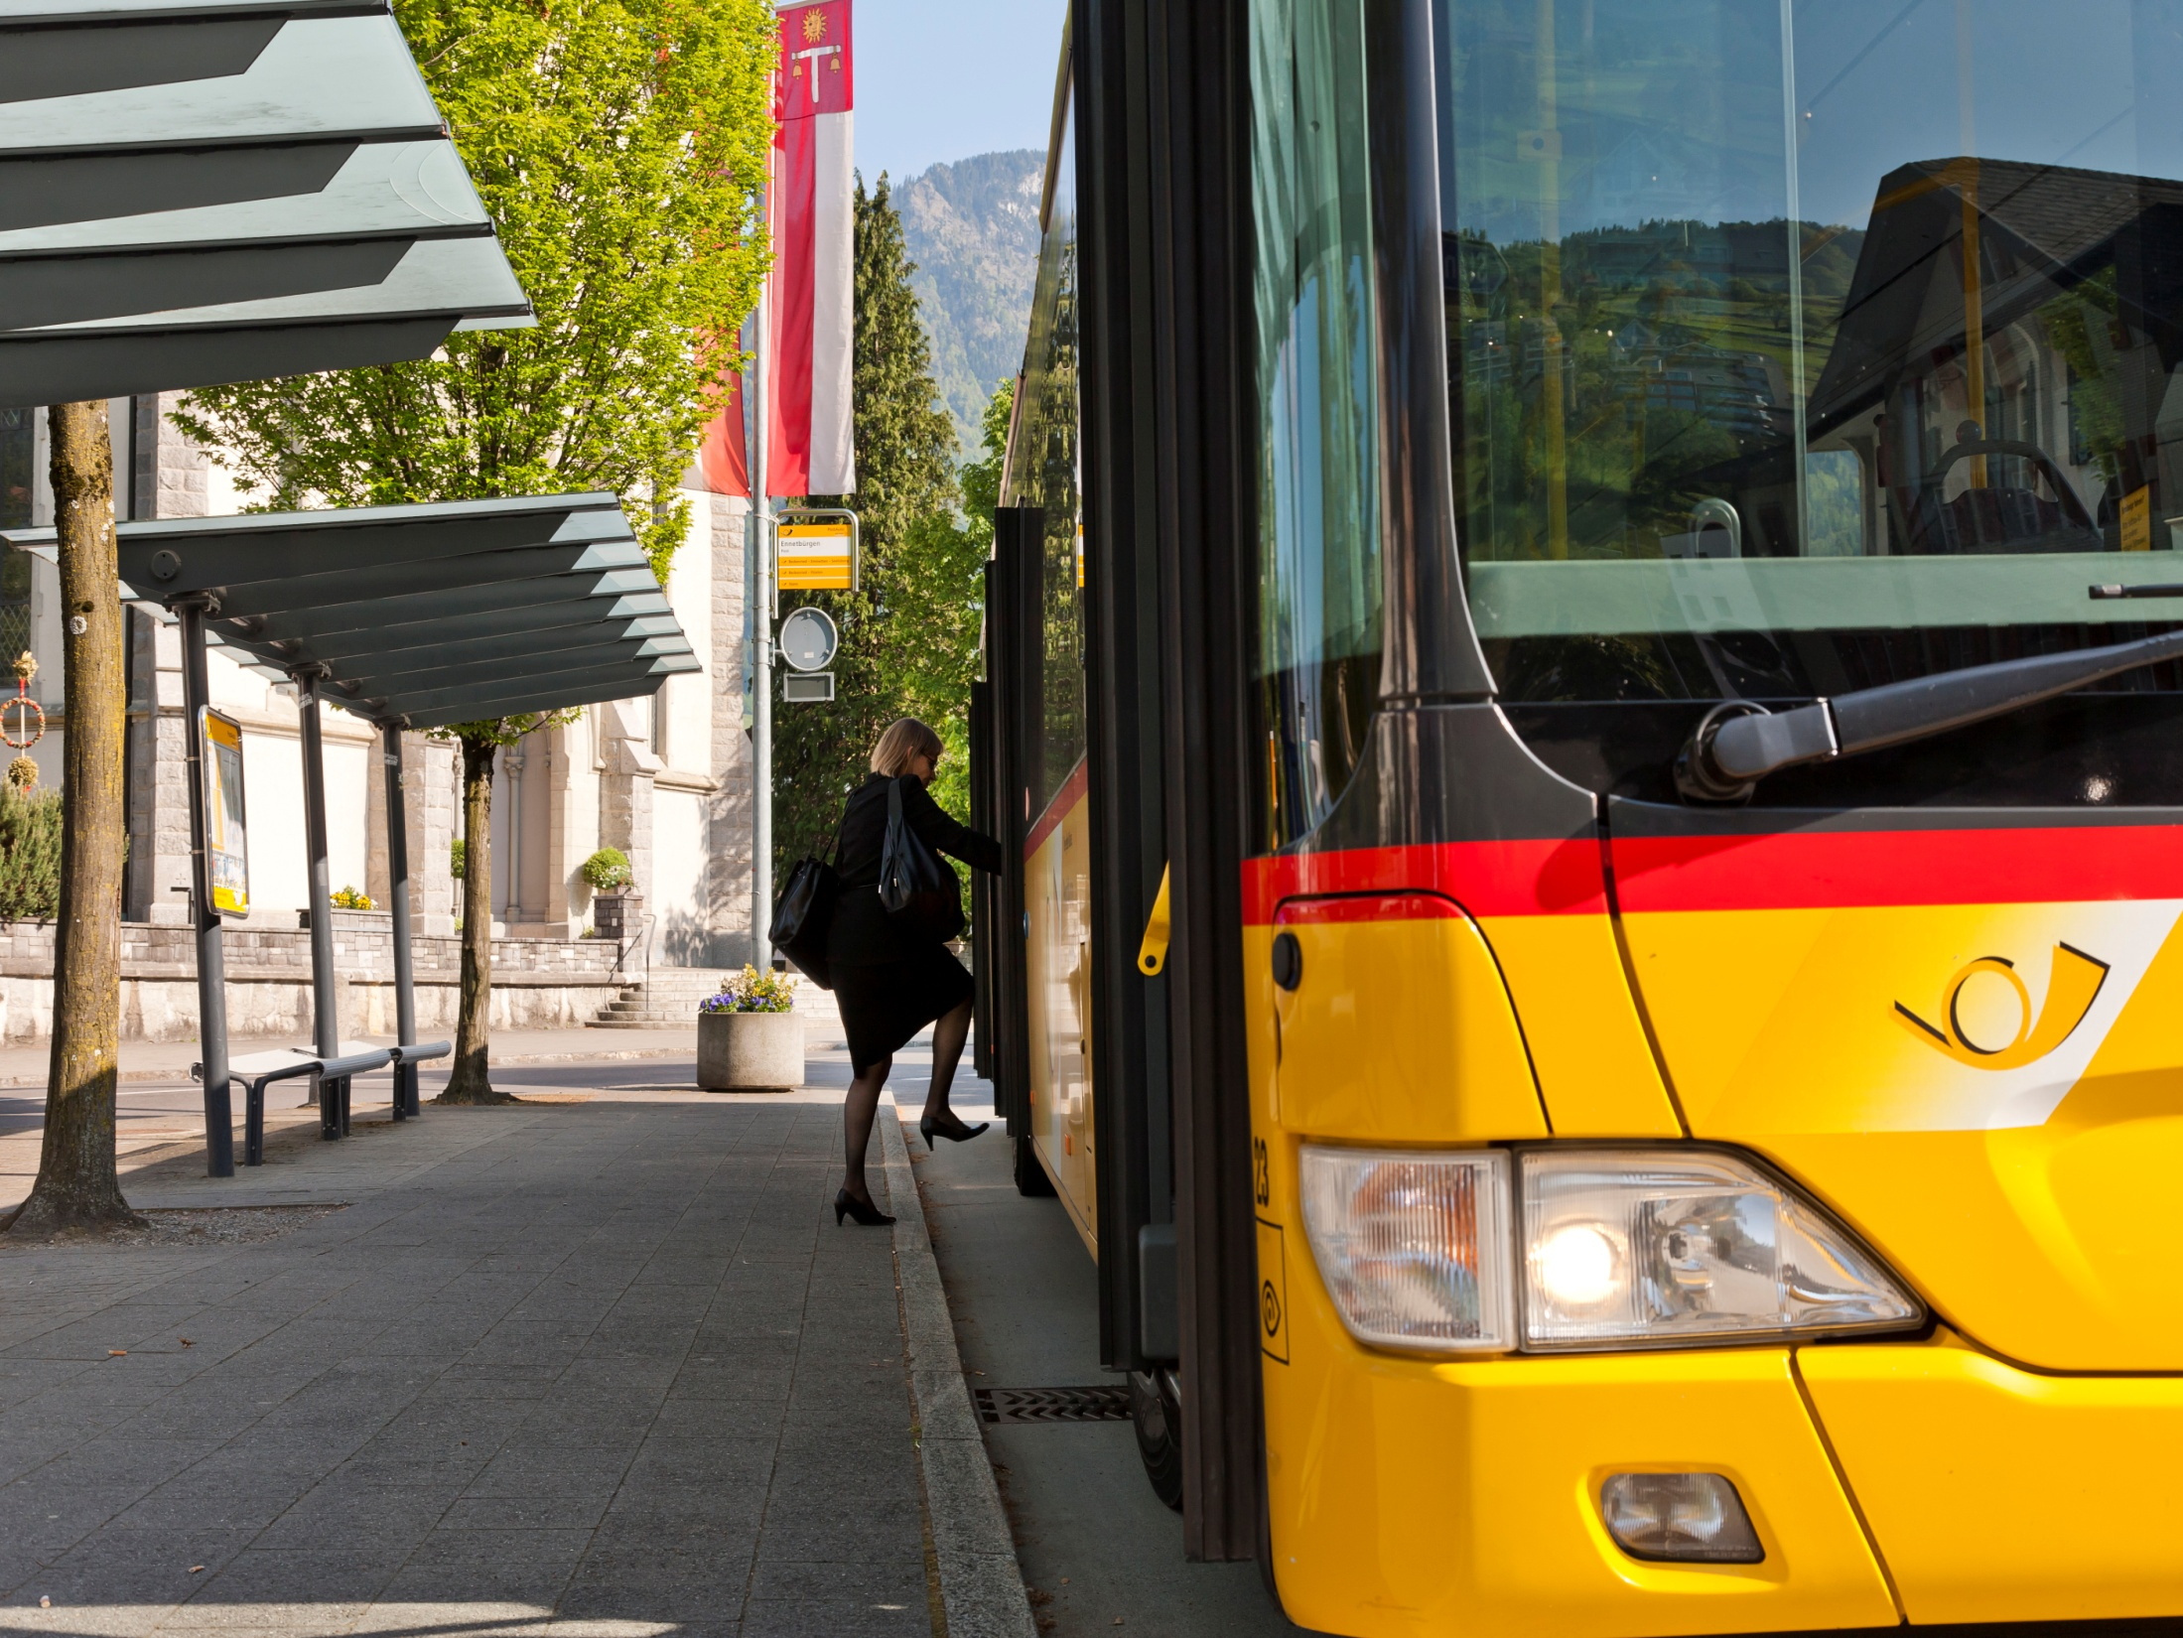

Fahrgastzahlen

Slide 4
Verkehrskonferenz Nidwalden 2013
PostAuto-Linien
60.311 Stans – Seelisberg
Anzahl Reisende

Slide 5
Verkehrskonferenz Nidwalden 2013

Slide 6
Verkehrskonferenz Nidwalden 2013
PostAuto-Linien
Anzahl Reisende im Kanton Nidwalden

Slide 7
Postautos im
Kanton Nidwalden

Slide 8
Verkehrskonferenz Nidwalden 2013
23 Fahrzeuge
5 Doppelstock- / Mega-Busse (15m)
11 Maxi-Busse (12m Standard)
4 Midi-Busse
3 Mini-Busse
Durchschnittsalter der Fahrzeuge
4,6 Jahre

Slide 9

Verkehrskonferenz Nidwalden 2013
geplante Fahrzeugbeschaffungen
2013 1 Mega-Bus
2014 1 Maxi-Bus
2015 2 Maxi-Busse
1 Mini-Bus
2016 1 Maxi-Bus
1 Midi-Bus

Slide 10
Fahrplan 2014

Slide 11
Verkehrskonferenz Nidwalden 2013
Ausgangsbasis
ÖV-Strategie Kanton Nidwalden und neuen Anschlusszeiten an die zb
    Die S 4 wird um eine ¼-Std. gedreht
Der IR verkehrt in ähnlicher Fahrlage wie heute
Wegfall Shuttlezüge, dafür S 44 je zweimal (Morgen/Abend)
Folgerung für PostAuto
Die Fahrpläne aller PostAuto-Linien in den Kantonen Nidwalden und Obwalden sind überprüft und angepasst
Ungünstige Produktionsbedingungen bei konsequenter Ausrichtung auf die zb Zentralbahn nach Luzern -> z.T. relativ lange Standzeiten
Anschlüsse Richtung Engelberg in Stans mit sehr langen Wartezeiten
    Nationale Vernehmlassung ab 28.05.2013 (www.fahrplanentwurf.ch)

Slide 12
Verkehrskonferenz Nidwalden 2013
Linie 60.311 Stans – Beckenried –Emmetten – Seelisberg
    Schlanke Anschlüsse von/an IR-Zug von/nach Luzern (stündlich)
    Anschlüsse an S 4 (halbstündlich) sowie S 44 (Mo-Fr 4 x)
    Direktkurse via Fadenbrücke stündlich mit Anschluss an IR
    5 Direktkurse zusätzlich ab/bis Seelisberg mit Anschluss an IR (Mo-Fr)
    2 Direktkurse zusätzlich ab/bis Seelisberg mit Anschluss an IR (Sa+So)
    Verbesserte Anschlüsse in Beckenried an Schiff
    Linie 60.310 Beckenried – Flüelen
    Anpassung der Fahrplanzeiten an die Linie 60.311 (4 Kurse/Tag)

Slide 13
Verkehrskonferenz Nidwalden 2013
Linie 60.312 Stans-Ennetmoos-St. Jakob-Kerns-Sarnen
Neu 12 durchfahrende Kurse Stans-Sarnen bzw. umgekehrt (Mo-Fr)
Die Anzahl Kurse bleibt praktisch unverändert
Wegfall des letzten Kurses um Mitternacht
Anschlüsse in Stans (IR und S4/S44) und Sarnen (IR)
Fahrplanmässige Kurse auch am Sonntag (anstelle Rufbus)
Identisches Wochenendangebot mit sechs durchfahrenden Kursen Stans-Sarnen (betrieblich kombiniert mit der Linie 313 St. Jakob – Mueterschwandenberg)
Linie 60.313 St. Jakob – Mueterschwandenberg
    Anpassung der Fahrplanzeiten an die Linie 60.312 (11 Kurse/Tag)
Fahrplanmässige Kurse am Sonntag (anstelle Rufbus)
Identisches Wochenendangebot mit 5 Kurspaaren (siehe auch Linie 312)

Slide 14
Verkehrskonferenz Nidwalden 2013
Linie 60.321 Stansstad-Obbürgen-Bürgenstock
Die Anzahl Kurse ab/bis Stansstad insgesamt bleibt unverändert (Mo-Fr)
Berücksichtigung Schulbedürfnisse soweit möglich
Schlanke Anschlüsse in Stansstad an S 4
Betrieblich optimiertes Angebot am Wochenende (neu 6 Kurspaare) in Kombination mit der Linie 323 Stans – Stansstad
Linie 60.323 Stans - Stansstad
    Auftrennung der heutigen Durchmesser-Linie in zwei Linien (323 + 324)
    Zusätzliche Erschliessung Spichermatt / Eichli
    Anschlüsse in Stansstad (S4) und Stans (S4)
Fahrplanmässige Kurse am Sonntag (anstelle Rufbus)
Betrieblich optimiertes Angebot am Wochenende (neu 7 Kurspaare) in Kombination mit der Linie 321 Stansstad-Obbürgen-Bürgenstock

Slide 15
Verkehrskonferenz Nidwalden 2013
Linie 60.323 Stans – Oberdorf – Büren
    Auftrennung der heutigen Durchmesser-Linie in zwei Linien (323 + 324)
    In der Hauptverkehrszeit (HVZ) halbstündliche Verdichtungen
    (7 zusätzliche Verbindungen, welche mit gleichem Fahrzeug gefahren werden können).
    Anschlüsse in Stans an S 4/S 44/IR sowie kürzere Umsteigezeiten gegenüber heute
    Berücksichtigung Schulbedürfnisse Oberdorf soweit wie möglich
Neu identisches Wochenendangebot Samstag und Sonntag
mit 11 Kursen
Fahrplanmässige Kurse am Sonntag (anstelle Rufbus)
Linie 60.331 Wolfenschiessen – Oberrickenbach
Unverändertes Angebot mit leichten Anpassungen im Minutenbereich

Slide 16
Besten Dank für die Aufmerksamkeit

